Slide 1


选课指南（2021级）
教 务 处
教务处
2021-9

Slide 2


Slide 3
目录
认识课程
专业选修课
公共基础限选课
公共选修课

Slide 4
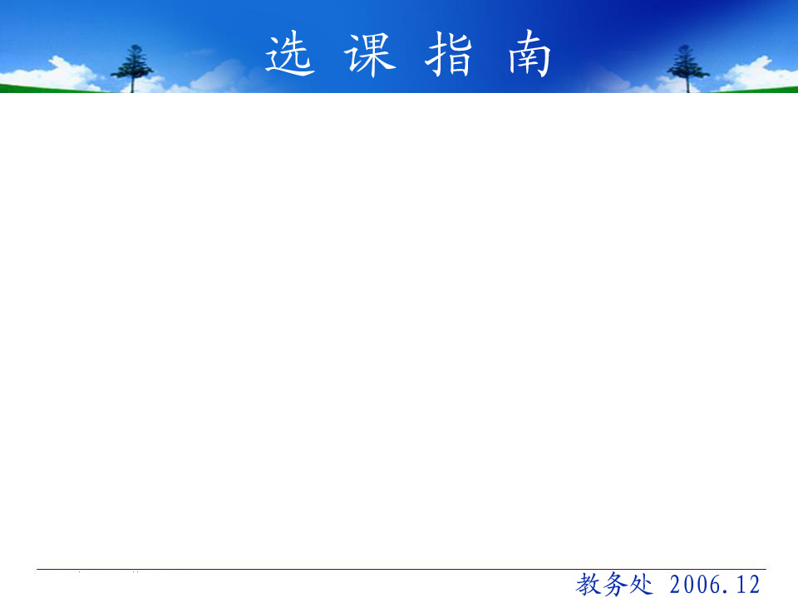

认识课程
我校课程设置分为：通识教育课程、学科基础课程、专业课程、教师教育课程和综合实践课程，每类课程都有必须要达到最低学分要求。
其中，有部分是选修课程，需要选课的分别是：
一、公共基础限选课（属通识教育课程）
二、公共选修课（简称公选课，属通识教育课程）
三、专业选修课（又分为：专业方向限选课、专业任选课，都属于专业课程）
一、二
由教务处组织
三由各专业
所在学院组织

Slide 5
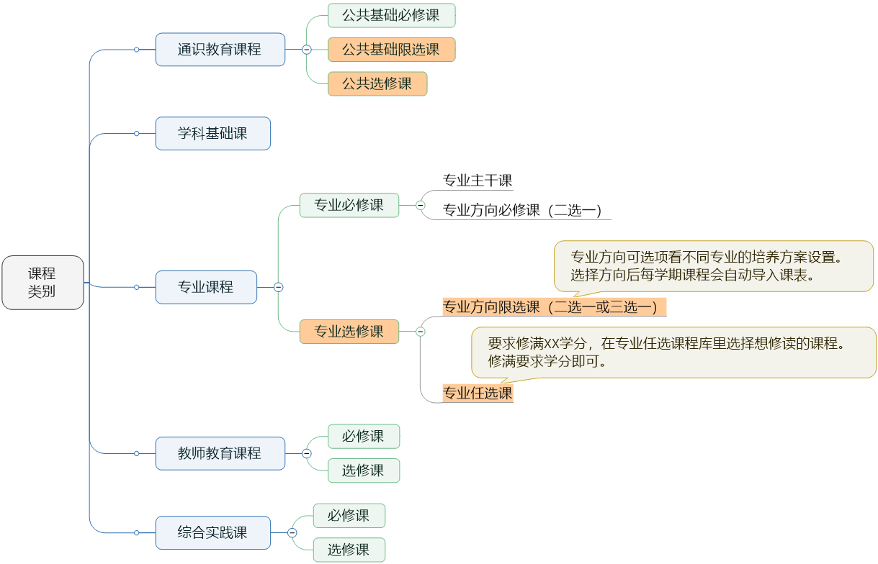
认识课程
四类课程，为我校选修课程，需要学生自主选择

Slide 6
专业选修课
——以2021小学教育专业为例

Slide 7
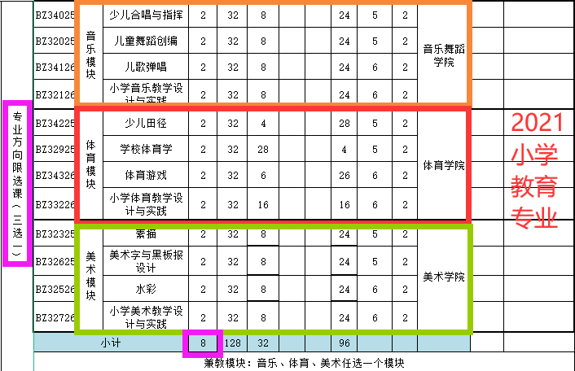
专业方向限选课

Slide 8
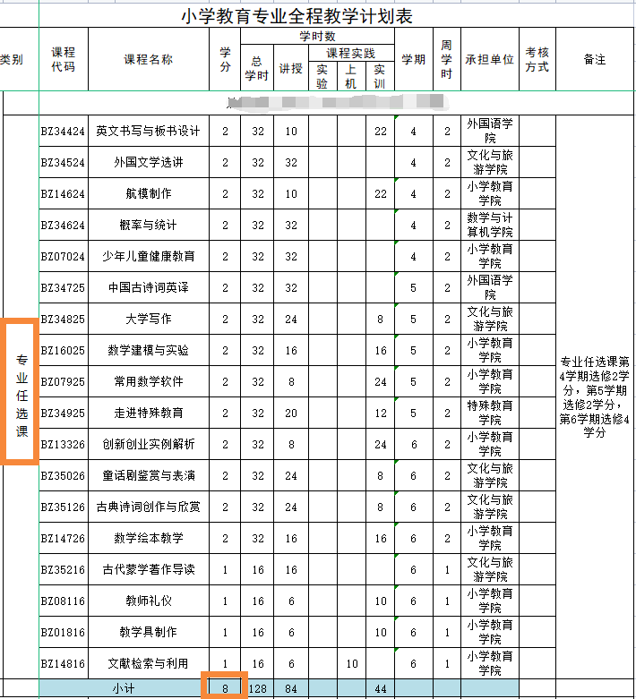
专业任选课
本图以2021小学教育专业为例
但每个专业
对专业任选课的最低学分要求不一样
具体根据自己就读专业的《人才培养方案》
看要修多少学分

Slide 9
公共选修课
公共基础
限选课
本选课指南只针对教务处组织的两类公选课

Slide 10
公共基础限选课
——以2021小学教育专业为例

Slide 11
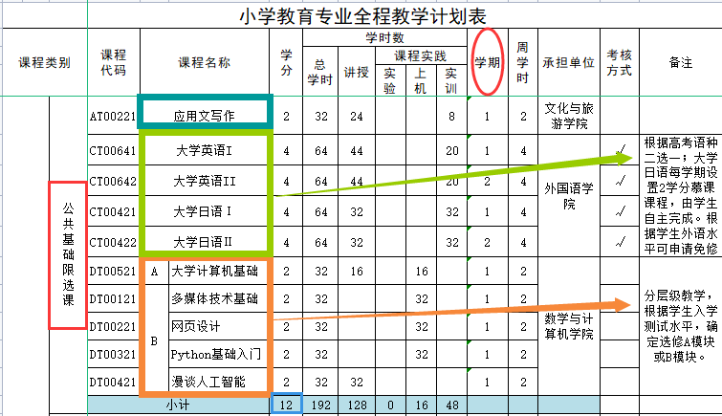
选择大学英语or大学日语，修读两个学期，全部考核通过得8学分。
大学计算机：
新生入学初，学校会组织大学计算机入学考试，根据学生入学测试水平，确定选修A或B模块。第一学期选修任一模块课程，考核通过得2学分。

Slide 12
公共选修课

Slide 13
公共选修课，简称公选课
公选课分为各类素质课，主要目的是提高学生综合素质，给予学生更多个性化学习和跨专业学习的自主选择权。主要包括以下六大类课程：
（1）人文素质类（2）科学素质类（3）社会素质类
（4）身心素质类（5）艺术素质类（6）校本特色素质类

Slide 14
公选课
我校公选课
校内公选课
（线下）
网络公选课
（线上网络课程）
两类公选课只要修读通过，都可以拿到公选课学分，学生可以根据自己的兴趣和爱好选择。

Slide 15
公选课
网络公选课（线上）：由学校引进网络课程资源，选定课程的学生在规定的时间段自主学习，完成网上课程学习及考核。
校内公选课（线下）：由各学院开课，固定上课时间：周三下午，由校内老师授课并考核。

Slide 16
如何快速识别课程？
如何找到自己想要的课程，通过课程名称是最常用的方法，但想要快速定位课程，还有一招，就是通过课程代码找到课程。
课程代码由字母和数字构成，不同类型的课程，课程代码的结构方式不一样。对于课程来说，课程代码就相当于课程的“身份证号”。

Slide 17
记住学院代码
所有课程代码，第一位是字母，这个字母就是代表这门课的承担学院。
学院代码在寻找课程的过程中能提供重要的线索，假如你要找音乐舞蹈学院老师开的课，记得找课程代码“F”开头的课哦。
学院名称 | 学院代码 |  | 学院名称 | 学院代码
马克思主义学院 | I |  | 美术学院 | G
文化与旅游学院 | A |  | 音乐舞蹈学院 | F
小学教育学院 | B |  | 经济与管理学院 | K
外国语学院 | C |  | 特殊教育学院 | S
数学与计算机学院 | D |  | 体育学院 | H
学前教育学院 | E |  | 基础教学部 | N
生态与环境学院 | M

Slide 18
公选课
课程代码
校内公选课课程代码
校内公选课由各学院承担，课程代码由七位数组成，具体如下例：
《书写艺术》课程代码为：A1441GX
第1位：A 第2-5位：1441 第6-7位：GX。
学院代码
课程
流水号
公选课
标识

Slide 19
公选课
课程代码
网络公选课课程代码
网络公选课由学校引进优质网络课程，显示承担单位为教务处，课程代码由六位数组成，课程名称后加（网络课程），具体如下例：
《中华诗词之美（网络课程）》，课程代码为：
ZC12GX
第1-2位：ZC 第3-4位：12 第5-6位：GX。
课程学科类型代码
课程
流水号
公选课
标识

Slide 20
公选课
要求
不同层次学分要求及可选课时间段
培养层次 | 公选课学分规定 | 完成选修的时间段 | 备注
四年制本科 | 10 | 第2-6学期 | 应在规定的选课学期修完规定学分
三年制专科 | 8 | 第2-4学期
五年制专科 | 8 | 第6-8学期

Slide 21
公选课
要求
各类专业选课内容要求
理工类专业至少选修文科类课程2学分、艺术素质类课程2学分；
文科类专业至少选修理科课程2学分、艺术类课程2学分；
艺术类专业至少选修理科、文科课程各2学分。
公选课课程目录每次选课时随选课通知下发。

Slide 22
公选课
时间安排
选课时间：每学期安排一次选课，大约在学期第12周，春季学期在5月中旬，秋季学期在11月中旬。每次选课都会下达选课通知。
因疫情原因，选课周次或有偏差，实际选课时间还看选课通知。
上课时间：每次选课是为了选择下一学期 要上的公选课，上课的时间与其他的必修课程同步。

Slide 23
公选课
选课方式
选课方式：网上选课，通过校园网教务管理系统进行，具体操作方法，见《教务网络管理系统操作指南》。

Slide 24


谢 谢！

